Slide 1

BÀI 21: SỰ ĂN MÒN KIM LOẠI VÀ BẢO VỆ KIM LOẠI KHÔNG BỊ ĂN MÒN

Slide 2
Các em có biết :
Hàng năm trên thế giới mất đi khoảng 15% lượng gang, thép luyện được do kim loại bị ăn mòn, và khoảng 25% lượng thép sản xuất ra được dùng để thay thế cho các thiết bị bằng sắt bị ăn mòn; Cứ mỗi giây trên thế giới khoảng 2 tấn thép đã biến thành gỉ.

Slide 3
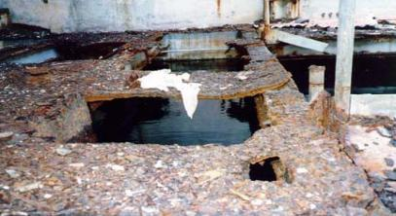
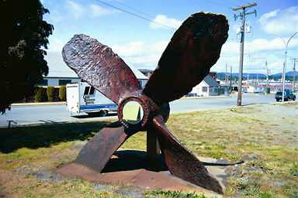
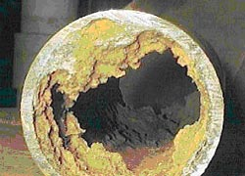
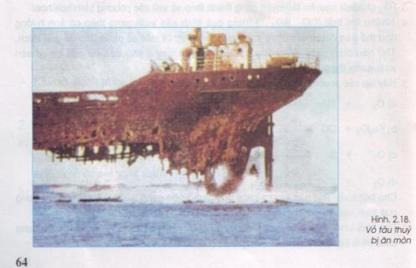
Hồ chứa nước thải
Cánh quạt
Thùng sắt
Vỏ tàu thuỷ

Slide 4

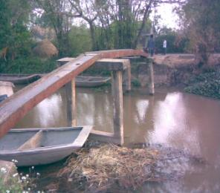
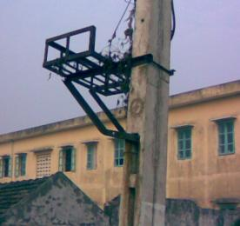
BÀI 21: SỰ ĂN MÒN KIM LOẠI VÀ BẢO VỆ KIM LOẠI KHÔNG BỊ ĂN MÒN
I.THẾ NÀO LÀ SỰ ĂN MÒN KIM LOẠI?
1.Các mẫu vật này có hiện tượng gì ? 2.Chất tạo thành có màu gì và tính chất như thế nào?
3.Các hiện tượng này thường diễn ra ở đâu?
VỎ TÀU THỦY BỊ ĂN MÒN
CẦU, GIÁ ĐỞ BẰNG SẮT BỊ ĂN MÒN

Slide 5
BÀI 21: SỰ ĂN MÒN KIM LOẠI VÀ BẢO VỆ KIM LOẠI KHÔNG BỊ ĂN MÒN
I.THẾ NÀO LÀ SỰ ĂN MÒN KIM LOẠI?
1. Bị gỉ.
2. Gỉ sắt có màu nâu, giòn, xốp, dễ bị bẻ gãy, không còn tính chất của kim loại.
3. Trong môi trường tự nhiên.

Slide 6

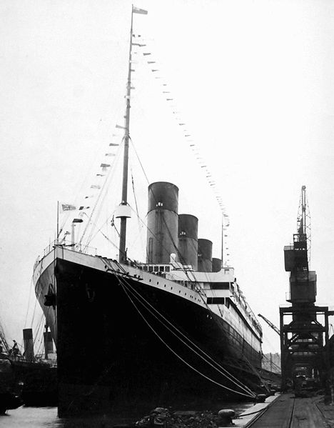
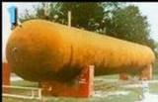

Kim lo¹i và hîp kim bÞ ph¸ huû
Thêi ®iÓm ban ®Çu
Sau mét thêi gian
Hãy giải thích nguyên nhân của hiện tượng này ?

Slide 7
Trong không khí có khí oxi.
Trong nước mưa thường có chứa axít yếu do khí CO₂ và một số khí khác bị hoà tan .
Trong nước biển có hoà tan một số muối ( NaCl, MgCl₂, ... )
Những chất này đã tác dụng với kim loại hoặc hợp kim sắt tạo gỉ có màu nâu, xốp, giòn và làm cho đồ vật bằng sắt bị ăn mòn .

Slide 8

BÀI 21: SỰ ĂN MÒN KIM LOẠI VÀ BẢO VỆ KIM LOẠI KHÔNG BỊ ĂN MÒN
I.THẾ NÀO LÀ SỰ ĂN MÒN KIM LOẠI?
Thế nào là sự ăn mòn kim loại?
 Sự phá hủy kim loại, hợp kim do tác dụng hóa học trong môi trường gọi là sự ăn mòn kim loại.
II.NHỮNG YẾU TỐ NÀO ẢNH HƯỞNG ĐẾN SỰ ĂN MÒN KIM LOẠI ?

Slide 9
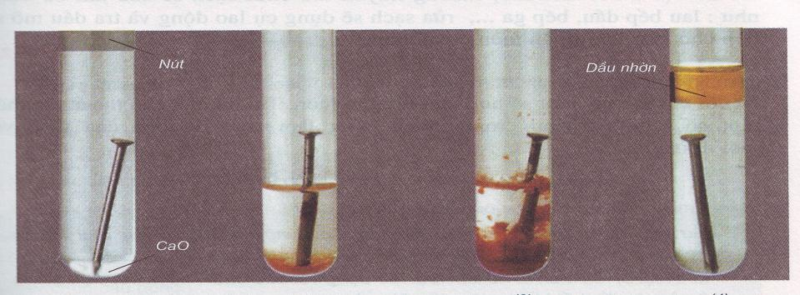
BÀI 21: SỰ ĂN MÒN KIM LOẠI VÀ BẢO VỆ KIM LOẠI KHÔNG BỊ ĂN MÒN
I. THẾ NÀO LÀ SỰ ĂN MÒN KIM LOẠI?
II.NHỮNG YẾU TỐ NÀO ẢNH HƯỞNG ĐẾN SỰ ĂN MÒN KIM LOẠI ?
1- Ảnh hưởng của các chất có trong môi trường
Đinh sắt trong không khí khô
Đinh sắt trong nước có hòa tan oxi
Đinh sắt trong dung dịch muối ăn
Đinh sắt trong nước cất
(1)
(2)
(3)
(4)

Slide 10

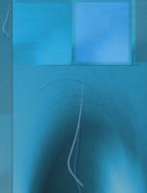

Đinh sắt trong không khí khô
(1)
Đinh sắt trong nước có hòa tan oxi
(2)
Đinh sắt trong dung dịch muối ăn
(3)
Đinh sắt trong nước cất
(4)
Đinh sắt bị ăn mòn chậm
Đinh sắt bị ăn mòn nhanh
Đinh sắt không bị ăn mòn
Đinh sắt không bị ăn mòn

Slide 11
II.NHỮNG YẾU TỐ NÀO ẢNH HƯỞNG ĐẾN SỰ ĂN MÒN KIM LOẠI ?
1- Ảnh hưởng của các chất có trong môi trường:
Đinh sắt trong không khí khô
(1)
Đinh sắt trong nước có hòa tan oxi
(2)
Đinh sắt trong dung dịch muối ăn
(3)
Đinh sắt trong nước cất
(4)
+ Nguyên nhân nào mà ống nghiệm (2)–(3) đinh bị ăn mòn?
+ Nguyên nhân nào mà ống nghiệm (1)-(4) đinh không bị ăn mòn?

Slide 12
II.NHỮNG YẾU TỐ NÀO ẢNH HƯỞNG ĐẾN SỰ ĂN MÒN KIM LOẠI ?
1- Ảnh hưởng của các chất có trong môi trường:
Đinh sắt trong không khí khô
(1)
Đinh sắt trong nước có hòa tan oxi
(2)
Đinh sắt trong dung dịch muối ăn
(3)
Đinh sắt trong nước cất
(4)
Vậy thành phần các chất có trong môi trường làm cho tốc độ ăn mòn kim loại thay đổi như thế nào?

Slide 13
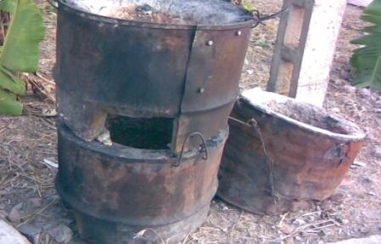
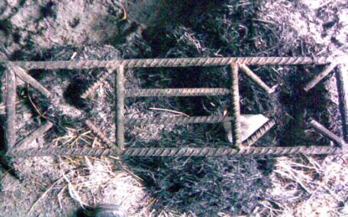
BÀI 21: SỰ ĂN MÒN KIM LOẠI VÀ BẢO VỆ KIM LOẠI KHÔNG BỊ ĂN MÒN
I.THẾ NÀO LÀ SỰ ĂN MÒN KIM LOẠI?
II.NHỮNG YẾU TỐ NÀO ẢNH HƯỞNG ĐẾN SỰ ĂN MÒN KIM LOẠI ?
1- Ảnh hưởng của các chất có trong môi trường:
Sự ăn mòn kim loại không xảy ra hoặc xảy ra nhanh hay chậm phụ thuộc vào các chất có trong môi trường mà nó tiếp xúc.
Lấy ví dụ trong thực tế cuộc sống mà em biết?
2- Ảnh hưởng của nhiệt độ:
Ở nhiệt độ cao sẽ làm cho sự ăn mòn kim loại xảy ra nhanh hơn.
Vậy sự ăn mòn kim loại còn phụ thuộc vào yếu tố nào nữa?
?Em hãy lấy 1 ví dụ trong thực tế mà em biết về nhiệt độ làm cho sự ăn mòn kim loại xảy ra nhanh hơn?
Các em hãy quan sát 2 hình sau

Slide 14
BÀI 21: SỰ ĂN MÒN KIM LOẠI VÀ BẢO VỆ KIM LOẠI KHÔNG BỊ ĂN MÒN
I.THẾ NÀO LÀ SỰ ĂN MÒN KIM LOẠI?
II.NHỮNG YẾU TỐ NÀO ẢNH HƯỞNG ĐẾN SỰ ĂN MÒN KIM LOẠI ?
1- Ảnh hưởng của các chất có trong môi trường:
Sự ăn mòn kim loại không xảy ra hoặc xảy ra nhanh hay chậm phụ thuộc vào các chất có trong môi trường mà nó tiếp xúc.
2- Ảnh hưởng của nhiệt độ:
 Ở nhiệt độ cao sẽ làm cho sự ăn mòn kim loại xảy ra nhanh hơn.

Slide 15
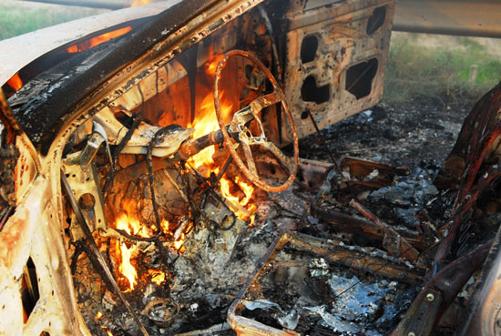

Slide 16
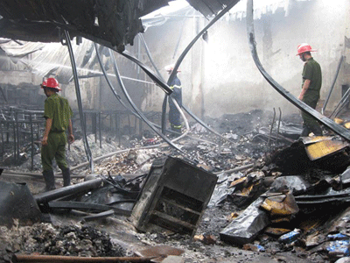

Slide 17
BÀI 21: SỰ ĂN MÒN KIM LOẠI VÀ BẢO VỆ KIM LOẠI KHÔNG BỊ ĂN MÒN
I.THẾ NÀO LÀ SỰ ĂN MÒN KIM LOẠI?
II.NHỮNG YẾU TỐ NÀO ẢNH HƯỞNG ĐẾN SỰ ĂN MÒN KIM LOẠI?
III.LÀM THẾ NÀO ĐỂ BẢO VỆ CÁC ĐỒ VẬT BẰNG KIM LOẠI KHÔNG BỊ ĂN MÒN?.

Slide 18
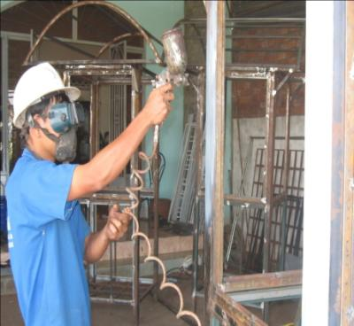
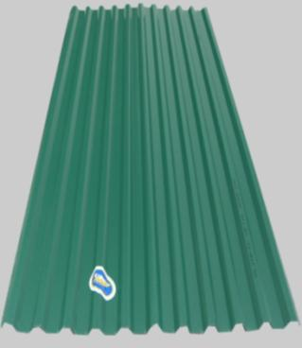
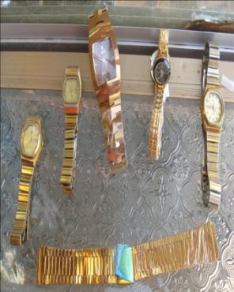
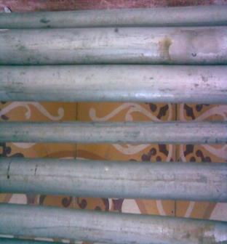
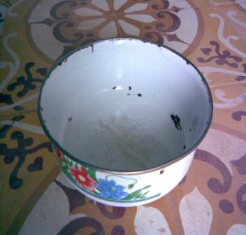
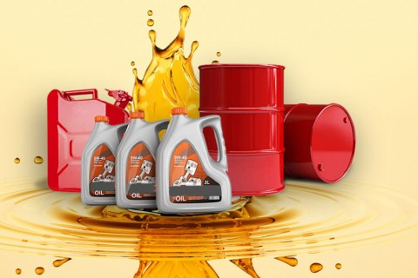
Em hãy nêu biện pháp bảo vệ kim loại khỏi bị ăn mòn ?
Sơn
Sơn
Mạ vàng
Mạ kẽm
Tráng men
Bôi dầu mỡ

Slide 19
BÀI 21: SỰ ĂN MÒN KIM LOẠI VÀ BẢO VỆ KIM LOẠI KHÔNG BỊ ĂN MÒN
I.THẾ NÀO LÀ SỰ ĂN MÒN KIM LOẠI?
II.NHỮNG YẾU TỐ NÀO ẢNH HƯỞNG ĐẾN SỰ ĂN MÒN KIM LOẠI?
III.LÀM THẾ NÀO ĐỂ BẢO VỆ CÁC ĐỒ VẬT BẰNG KIM LOẠI KHÔNG BỊ ĂN MÒN?
1- Ngăn không cho kim loại tiếp xúc với môi trường:
 Bằng cách phủ lên bề mặt kim loại một lớp bền vững với môi trường: Sơn, mạ, tráng men, bôi dầu mỡ…

Slide 20
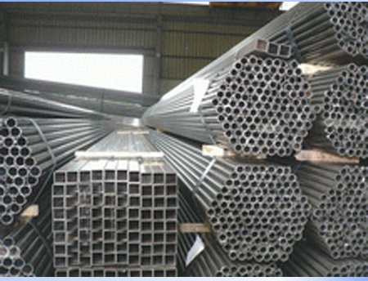
Thép được bôi dầu mỡ

Slide 21
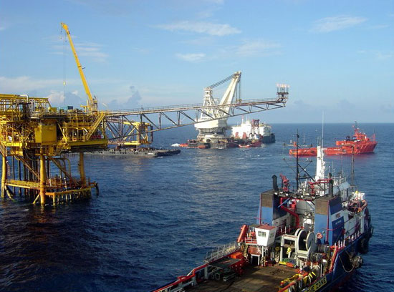
Sơn chống ăn mòn kết cấu thép các công trình trên biển

Slide 22
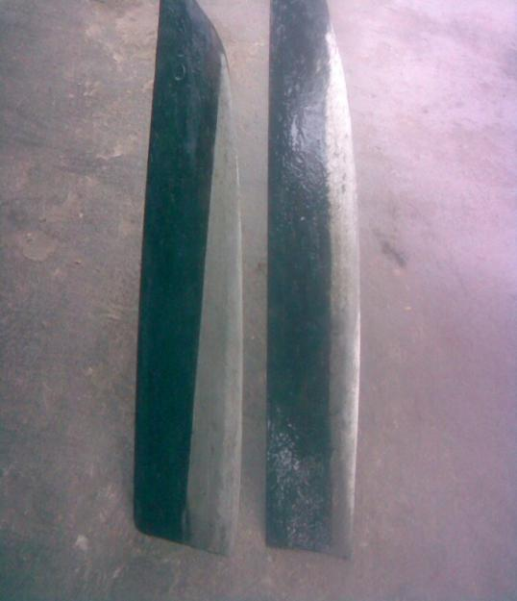
Rửa sạch , lau khô sau khi sử dụng

Slide 23
Còn biện pháp nào để bảo vệ kim loại
khỏi bị ăn mòn ?

Slide 24
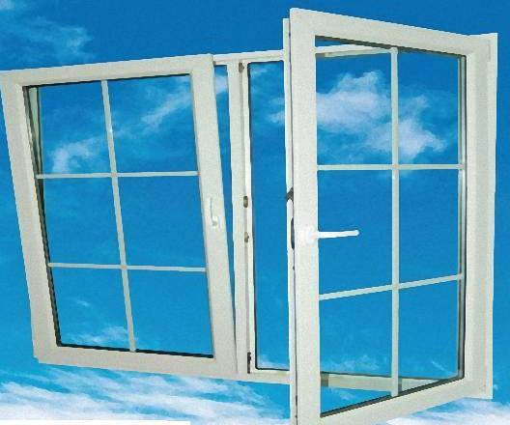
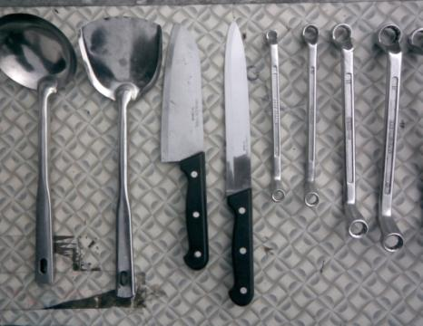
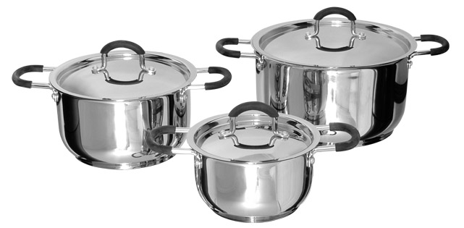
Chế tạo hợp kim không gỉ

Slide 25
BÀI 21: SỰ ĂN MÒN KIM LOẠI VÀ BẢO VỆ KIM LOẠI KHÔNG BỊ ĂN MÒN
I.THẾ NÀO LÀ SỰ ĂN MÒN KIM LOẠI?
II.NHỮNG YẾU TỐ NÀO ẢNH HƯỞNG ĐẾN SỰ ĂN MÒN KIM LOẠI ?
III.LÀM THẾ NÀO ĐỂ BẢO VỆ CÁC ĐỒ VẬT BẰNG KIM LOẠI KHÔNG BỊ ĂN MÒN ?.
1- Ngăn không cho kim loại tiếp xúc với môi trường:
 Bằng cách phủ lên bề mặt kim loại một lớp bền vững với môi trường: Sơn, mạ, tráng men, bôi dầu mỡ…
2- Chế tạo các hợp kim ít bị ăn mòn:Inox, hợp kim nhôm…

Slide 26

BÀI TẬP CỦNG CỐ
* Các dụng cụ như: cuốc xẻng, dao, rựa, búa …khi lao động xong người ta phải lau, chùi (vệ sinh ) các thiết bị này. Việc làm này nhằm mục đích đúng nhất là:
A. Thể hiện tính cẩn thận của người lao động.
B. Bảo vệ các thiết bị không bị gỉ.
C. Để cho mau bén.
D. Để sau này bán lại không bị lỗ.
E. Để cho đẹp.

Slide 27
* Chọn câu trả lời đúng nhất
Con dao làm bằng thép không gỉ nếu:
a) Sau khi dùng xong, rửa sạch, lau khô.
b) Cắt chanh rồi không rửa.
c) Ngâm trong nước tự nhiên hoặc nước máy lâu ngày.
d) Ngâm trong nước muối một thời gian.

Slide 28
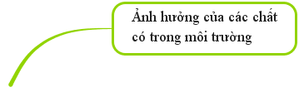
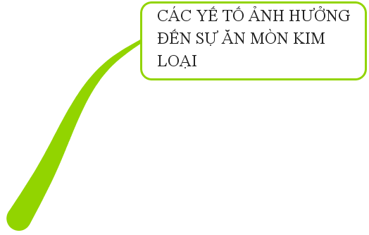
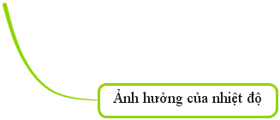
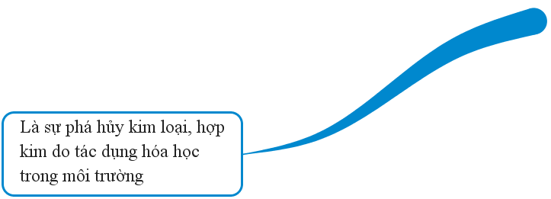
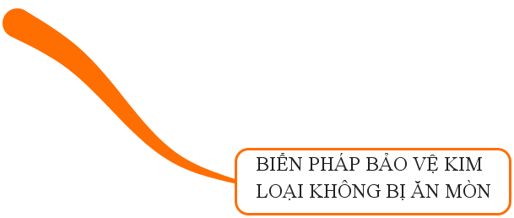
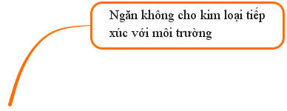
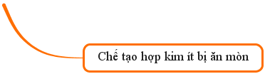
SỰ ĂN MÒN KIM LOẠI VÀ BẢO VỆ KIM LOẠI KHÔNG BỊ ĂN MÒN

Slide 29
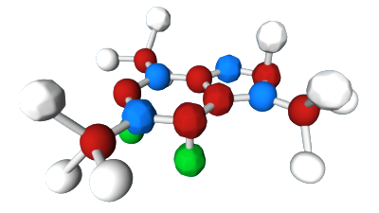
DẶN DÒ
Chuẩn bị trước bài 22 _
LUYỆN TẬP CHƯƠNG 2 : KIM LOẠI
Thực hiện các bài tập 2, 4, 5 sách giáo khoa _ trang 67

Slide 30


Cảm ơn!
Và Chào tạm biệt các em
6

